Slide 1
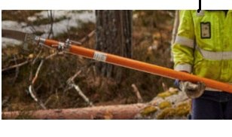
Læringsark
21.12.2023 – Linjerydding – kuttskade i overleppen
Hva | Hugger hos skogsentreprenør fikk kuttskade av ned fallende gren i forbindelse med kvisting av Osp. Etter kapping av middels stor gren skled denne nedover på kvitesagens stangen og traff personen over nese/leppe.
Årsak(er) | Kvisten var sprø og knakk brått av under sagingen. Kvisten huket/la seg på stangen og skled såpass fort at han ikke rakk å styre stangen slik at han unngikk å bli truffet av kvisten.
Konsekvens | Lav - Selv ved bruk av hjelm med huggervisir oppstår det en kuttskade i overleppen og skrubbsår på nesen. Kuttet i leppe ble limt på legevakta.
Potensiale | Lav. Lite trolig at aktuell hendelse gis høyere potensiale under samme forhold.
Læringspunkter
Vær bevist på plassering i forhold til hvor grener vil eller kan falle ned når man jobber med greinsag. Alltid se etter løse greiner/topper før kvisting/felling. Repetere viktige momenter ved bruk av greinsag, så som å slippe stangen hvis grein hekter seg fast og følger stangen nedover.

